Slide 1
7.4 表数据操作

Slide 2
三种表数据操作
插入操作
更新操作
删除操作
两种表数据操作的方法
使用图形界面
使用T-SQL语句

Slide 3
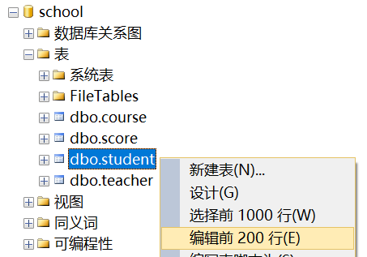
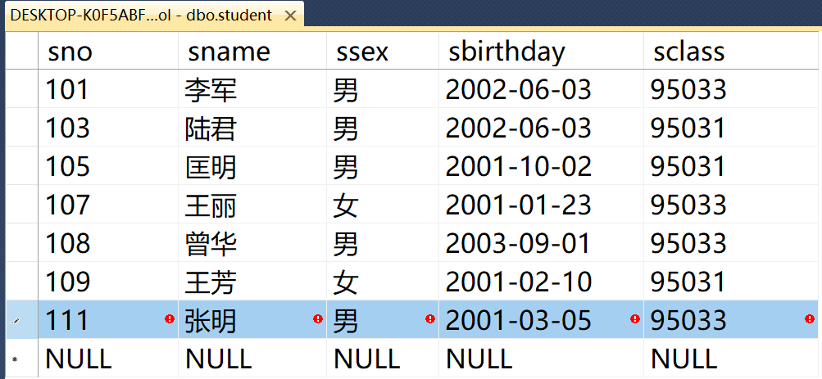
使用图形界面向表中添加记录
7.4.1 插入（INSERT）操作
操作步骤：
① 在对象资源管理器中右击要添加记录的表，如student表，在快捷菜单中选择“编辑前n行”。
② 在表编辑窗口中，将光标定位到当前表尾的下一行，然后逐列输入数据。输完一行后，再单击下一行的第一列，按同样的方法可以继续添加下一行。
③ 添加完关闭表即可保存。
添加的行

Slide 4
使用INSERT语句向表中添加记录
当向表的所有列插入值时，列名可以省略，当向部分列插入值时必须指定列名。
INSERT语句的基本语法格式：
INSERT [INTO] 表名[(列名1,列名2,…)]
VALUES(表达式1,表达式2,…),
[(表达式1,表达式2,…),
…]
可以一次向表中插入多行。
表达式是插入到列中的值，因此表达式要与列一一对应，即个数、类型和含义一致。
Notes:
注意逻辑型数据的录入：
图形界面的录入：true或1，false或0
使用insert语句录入：1 ，0 （不能用true、false）
编辑窗口显示是true、false
Select语句显示是1、0

Slide 5
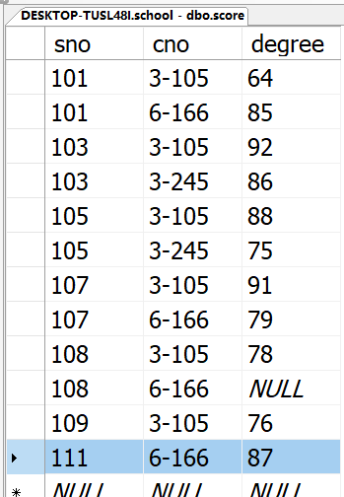
【例1】向score表中添加一条选课记录，学号为“111”，课程号为“6-166”，成绩为87。
插入语句：
INSERT INTO score
VALUES('111','6-166',87)
向所有列中插入数据时，列名可以省略不写。
打开编辑窗口可查看添加结果。
Notes:
注意：表达式的顺序要与表中字段的顺序一致。

Slide 6
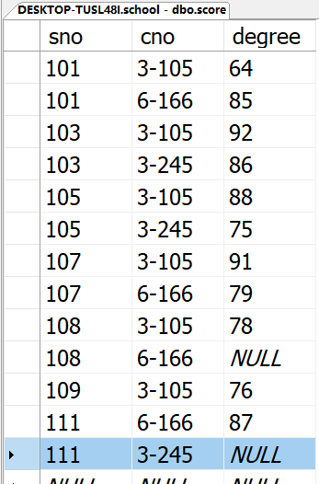
【例2】向score表中添加一条选课记录，学号为“111”，课程号为“3-245”，成绩列不指定值。
插入语句：
INSERT INTO score(sno,cno)
VALUES('111','3-245')
未指定成绩列的值则插入默认值，没有默认则插入空值NULL。
向部分列中插入值须指定列名。
打开编辑窗口可查看添加结果。
注意：未指定插入值的列必须有默认值或允许取空值。
Notes:
未给值的列首先检查该列是否定义了默认值，如果定义了则插入默认值，如果没有则插入空值（前提是允许取空值）。

Slide 7
【例3】使用一个insert语句向student表中添加三条记录。
插入语句：
INSERT INTO Student VALUES(107,'王丽','女','1976-01-23','95033'),
(108,'曾华','男','1976-09-01','95033'),
(109,'王芳','女','1975-02-10','95031')
Notes:
未给值的列首先检查该列是否定义了默认值，如果定义了则插入默认值，如果没有则插入空值（前提是允许取空值）。

Slide 8
【例4】写出执行如下语句后st表的内容。
CREATE TABLE st
(Sno VARCHAR(5) primary key,
Sname VARCHAR(20) not null,
Ssex CHAR(2) default('男') not null check(ssex in('男','女')),
Sage INT,
Sdept VARCHAR(15) default('计算机')
)
INSERT INTO st VALUES('0001','张三',default,16,default)
INSERT INTO st(sno,sname) VALUES('0002','李四')

Slide 9
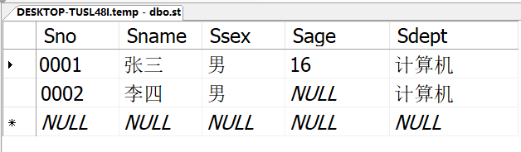
运行以上语句后st表的内容：
使用default插入的默认值
使用default插入的默认值
未指定插入数据，如果有默认值则插入默认值
未指定插入数据，没有默认值则插入空值
未指定插入数据，如果有默认值则插入默认值
Notes:
未指定值插入空值的前提是允许取空值

Slide 10
向表添加记录时应注意的事项
如果表之间存在关联，应先添加被参照关系的记录，然后再添加参照关系的记录。
添加的数据应符合定义的类型和长度要求。
添加的数据应符合定义的约束要求，如主键值应非空且值唯一，外键值应参照被参照关系中与之关联的主键值等。

Slide 11
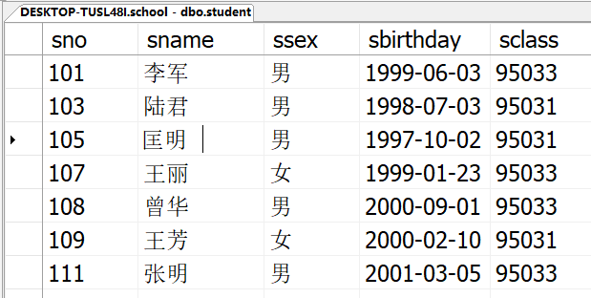
使用图形界面修改表中的数据
7.4.2 更新（UPDATE）操作
操作步骤：
① 在对象资源管理器中右击要修改数据的表，如student表，在快捷菜单中选择“编辑前n行”。
② 在表编辑窗口中，将光标定位到要修改的记录字段，然后对字段值进行修改。
③ 修改完成后关闭表即可保存修改。
Notes:
我们通过一个例题学习如何使用管理器图形界面创建表

Slide 12
使用UPDATE语句向表中添加记录
UPDATE语句的基本语法格式：
SET子句通过赋值号=修改字段的值。可以同时修改多个字段的值。
UPDATE 表名
SET 列1=表达式1 [,列2=表达式2,…]
[WHERE 条件]
WHERE子句指定要修改的记录需满足的条件。如果省略WHERE子句则默认修改所有记录。
Notes:
我们通过一个例题学习如何使用管理器图形界面创建表

Slide 13
【例5】将score表中学号为“101”，课程号为“3-105”的成绩加10分。
更新语句：
② 使用SET子句将筛选出的记录的degree（成绩）列的值增加10。
UPDATE score
SET degree= degree+10
WHERE sno='101' and cno='3-105'
① 使用WHERE子句将满足条件的记录筛选出来。

Slide 14
【例6】将student表中学号为“111”学生的性别改为“女”，所在班级改为“95031”。
更新语句：
②使用SET子句将筛选的记录的 ssex（性别）列的值改为“女”，sclass（班级）列的值改为“95031”班。
UPDATE student
SET ssex='女',sclass='95031'
WHERE sno='111'
① 使用WHERE子句将满足条件的记录筛选出来。

Slide 15
修改表中数据时应注意的事项
一次只能更新一个表中的数据。
修改的数据应符合定义的类型和长度要求。
修改的数据应符合定义的约束要求，如主键值非空且值唯一，外键值应参照被参照关系中与之关联的主键等。
如果修改的列被其他表中的列通过外键约束引用，则不能直接修改，此时可将引用它的列改为NULL，然后再修改该列，之后再修改引用它的列；或者先删除引用它的外键约束，然后再修改该列。
Notes:
我们通过一个例题学习如何使用管理器图形界面创建表

Slide 16
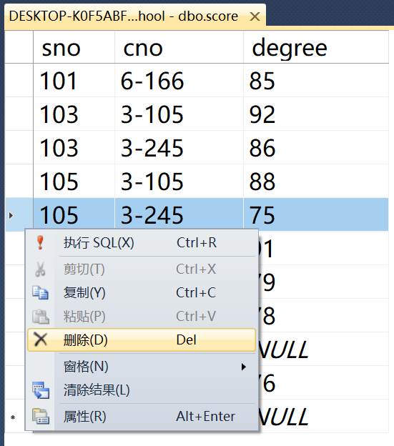
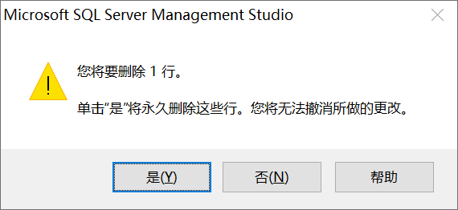
7.4.3 删除（DELETE）操作
使用图形界面修改表中的数据
操作步骤：
① 打开表的编辑窗口，右击要删除行的左侧按钮，在快捷菜单中选择“删除” 。
② 在删除提示框中单击 “是”按钮。
Notes:
我们通过一个例题学习如何使用管理器图形界面创建表

Slide 17
使用DELETE语句删除表中的记录
WHERE子句指定要删除的记录需满足的条件。如果省略WHERE子句则默认删除所有记录。
DELETE语句的基本语法格式：
DELETE FROM 表名 [WHERE 条件]
【例7】将score表中sno（学号）为“111”的记录删除。
DELETE FROM score WHERE sno='111'
【例8】删除course表中没有任课教师的课程。
DELETE FROM course WHERE tno IS NULL
Notes:
我们通过一个例题学习如何使用管理器图形界面创建表

Slide 18
删除表中记录时应注意的事项
一次只能删除一个表中的记录。
记录中的数据如果被其他表通过外键约束引用时是不能直接删除该记录的，如果要删除这样的记录可以先删除其他表中引用它的记录，然后再删除该记录，或者先删除引用它的外键约束，然后再删除该记录。
Notes:
我们通过一个例题学习如何使用管理器图形界面创建表

